Slide 1
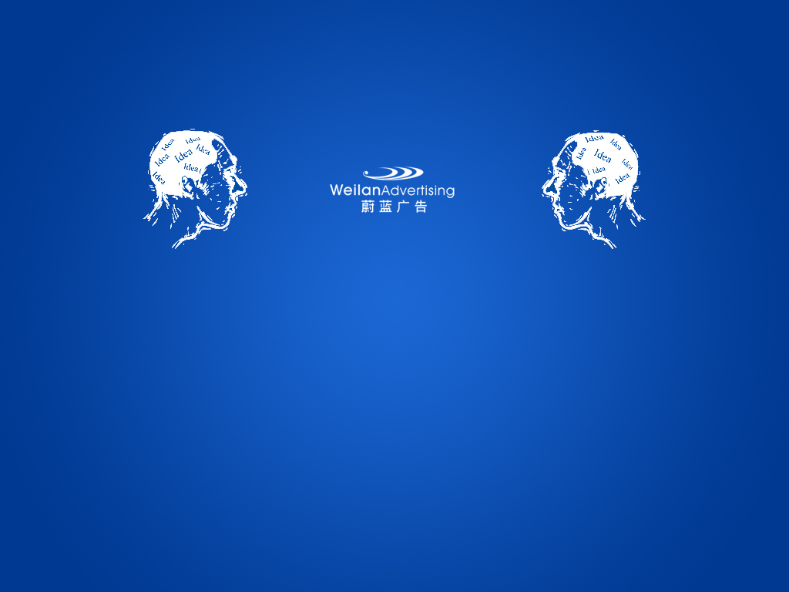
东阿阿胶社会化媒体营销方案 (2013)
2012.10

Slide 2
第一部分:东阿阿胶社会化媒体营销方案
----蔚蓝(北京)广告有限公司出品----

Slide 3
“阿胶块”与“桃花姬”传播定位
“阿胶块”关键字 ：上品体验 经典千年
社会化媒体营销内容定位：阿胶文化、非物质文化遗产、国家保密配方、阿胶食用方法、阿胶如何养生、阿胶在国内外的影响、东阿阿胶的公益事业等。
“桃花姬”关键字 ：由内而外 驻颜康健
社会化媒体营销内容定位：桃花姬对女性养护的作用、时尚达人如何食用阿胶、桃花姬是什么样的女性、桃花姬女性的精彩生活、女性公益事业等。

Slide 4
礼品概念
传播内容：
食用方法、产品种类、产品功效等产品知识普及。
以及高品质、非物质文化遗产、国家保密配方等已有概念。
微博、SNS、论坛、博客、视频网站平台上，配合微电影、漫画、APP等新的内容展现形式，在相关的送礼时节强势促销。
时尚礼品
有效需求

Slide 5
多种形式的社会化媒体营销素材
微纪录片
图片
文字
事件
漫画
线上线下活动
焦点事件的应用

Slide 6
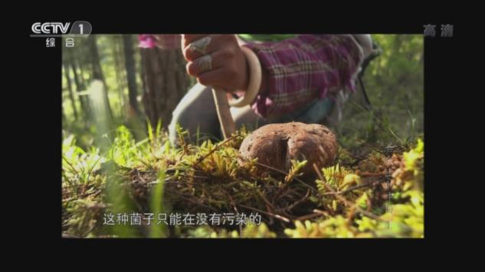
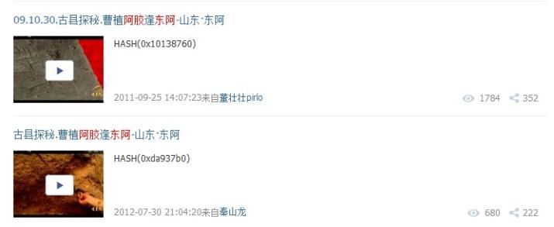
微纪录片
拍摄东阿阿胶系列微纪录片（共4集，每集20分钟）。
纪录片拍摄采用央视纪录片的手法打造唯美、神秘的效果，并借势2013年《舌尖上的中国2》在网络上同步播出。
该系列纪录片将在新浪微博、腾讯微博、开心网、人人网、论坛当中循环用超过万人次的红人账号转发并辅专业公关助推广方法。
案例展示：上方是09年央视关于山东东阿的纪录片，在人人网上于2011年、2012年由两个个人账号发布信息没有经过公关推广，全部靠网友自发传播。数据显示口碑非常好，网友对中国地域文化踊跃支持和喜爱。

Slide 7
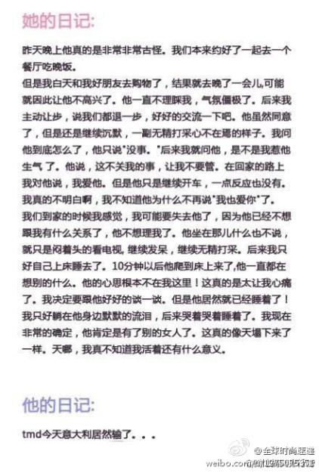
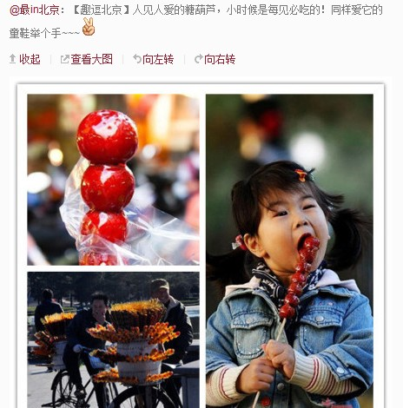
图片、文字配搭
本次社会化媒体营销执行中我们将文字与图片重新组合设计，不止依据养颜养生网做关于东阿阿胶的相关产品信息和食用方法，还要将网民喜欢的元素都加进去，增加网友自发传递的积极性。
文字和图片内容都会用网民语言，不讲官话讲民话。

Slide 8
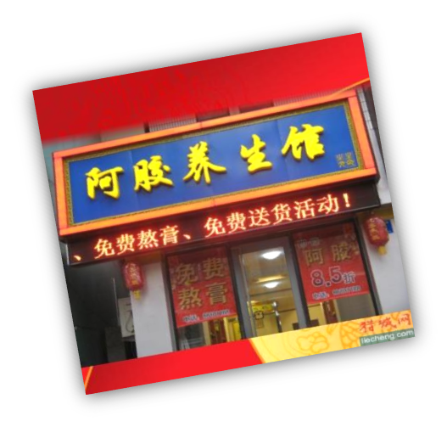
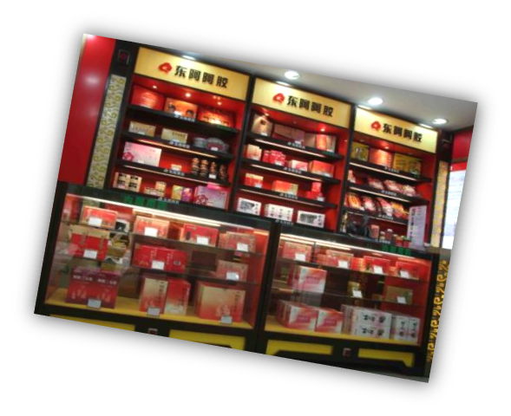
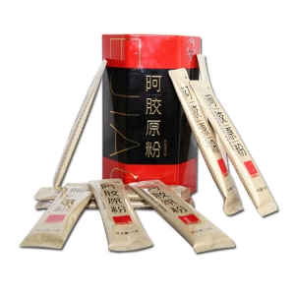
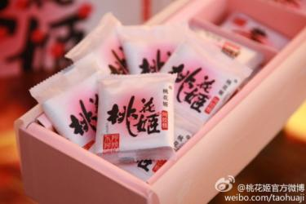
事件
落地活动可以当做网络传播热点，还可以配搭报纸杂志的报道。可邀请记者团同步体验。
“东阿阿胶”
直营店养生专家免费诊断“是否可以补阿胶”
到场前3位有机会获得东阿阿胶原粉一盒
前4-10位有机会获得桃花姬阿胶糕300G一盒
其余消费者均可到场试吃桃花姬阿胶糕。

Slide 9
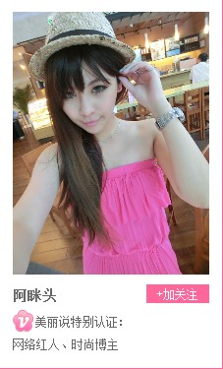
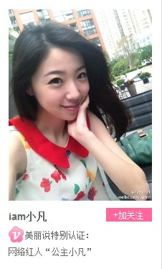
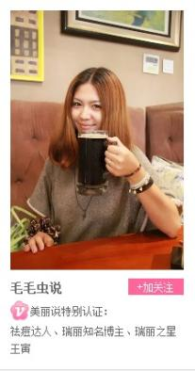
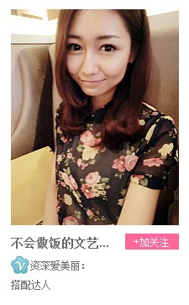
事件
“桃花姬”
网络上招募“桃花姬”专业社会化媒体营销客服人员。
了解微博、微信、SNS、论坛等社会化媒体应用。
精通美容保养常识，样貌优秀，了解养生之道。
5位明星客服，选拔通过即可得到万元月薪，为桃花姬品牌服务。
时尚美容意见领袖优先考虑。
认证达人基本每个粉丝都过5万，并且活跃，有的还拥有多平台账号。

Slide 10
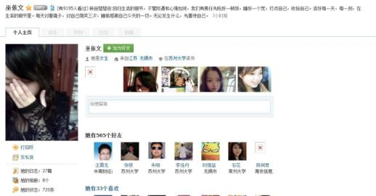
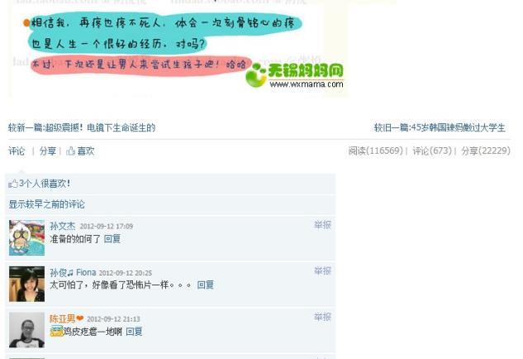
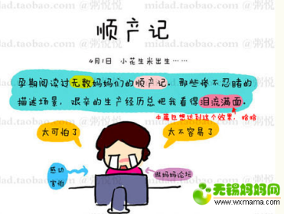
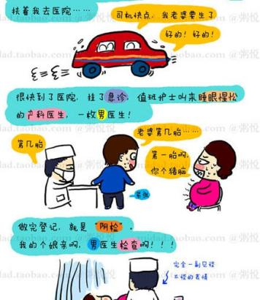
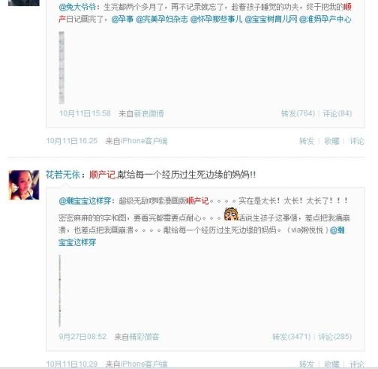
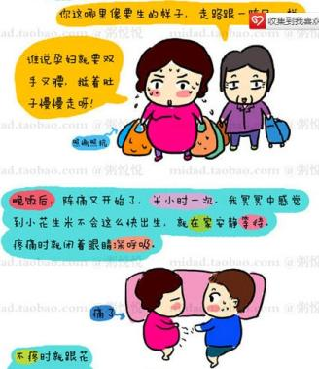
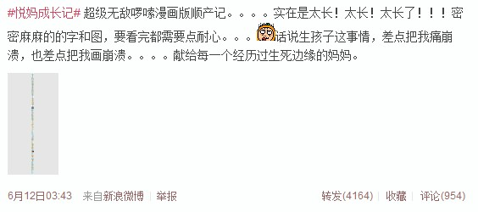
漫画
漫画《顺产记》由于纪实、幽默的方式，在没有红人账号推广情况下社交平台传播量超过10万真实回复粉丝覆盖过百万，缔造了0成本运作的传奇，是近期漫画佳作的代表。在人人网上一个账号阅读量就超过11万次。

Slide 11
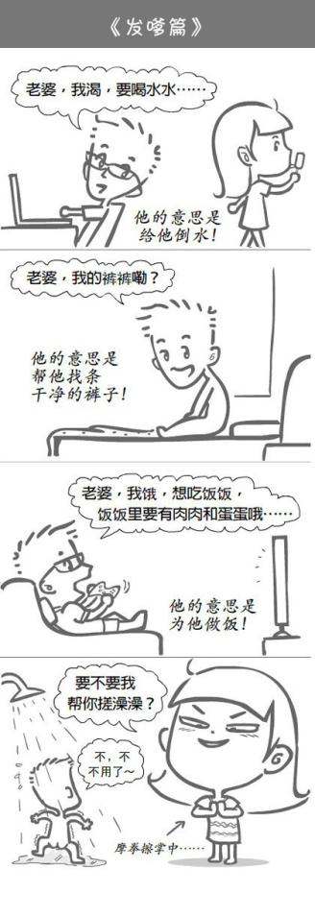
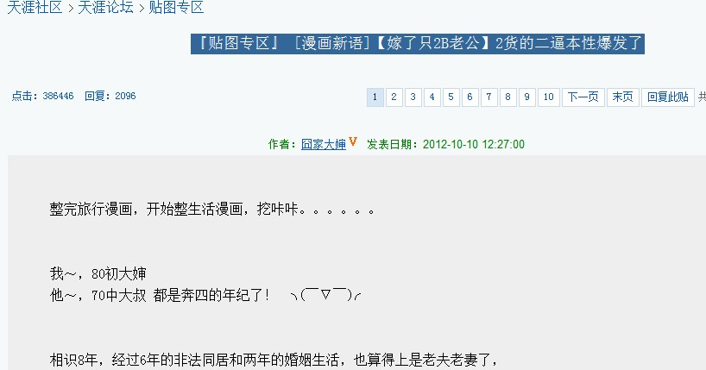
漫画
漫画“嫁了只2B老公”上线仅1天半在天涯真实点击已有38万，回复2086条。

Slide 12
漫画
制作“桃花姬”卡通漫画系列。
以现代女性的养生、美容、恋爱、婚姻、生育子女等为漫画题材。
每月一期，一个系列共12期。

Slide 13
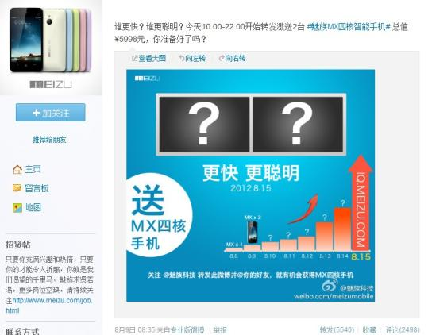
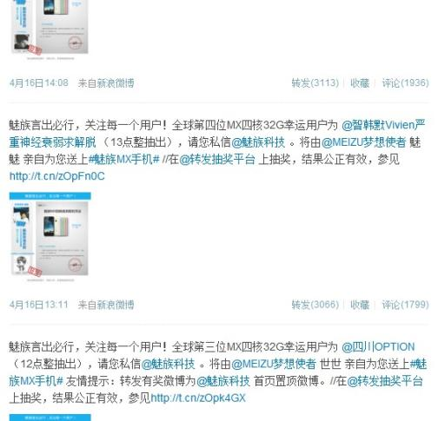
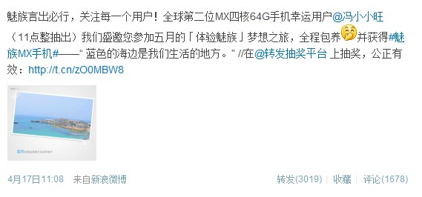
线上线下活动
线上活动推广以保健品和快消品的角度来做。一年12次。
东阿阿胶和桃花姬同步做整点抽奖。
奖品就送桃花姬和东阿阿胶其他同等价值的产品，还可定制“桃花姬”娃娃、钥匙扣等。
线下活动可以与事件合并起来执行。
@魅族科技 是魅族手机的官微，近一年来凭借整点抽奖活动粉丝增长了28万。
魅族的成功不是偶然，是因为他们运用抽奖的方式聚集了人气，并且有专属人员全天候与粉丝互动，人气很高，粉丝很活跃，每次中奖公布转发量都能达到3000以上。

Slide 14
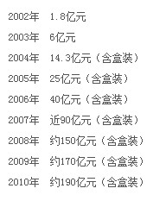
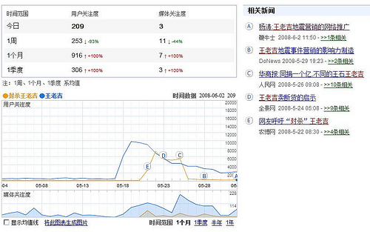
结合焦点事件
案例描述：
2008年6月18日，CCTV赈灾晚会成为史上收视率最高的节目。而在本次晚会中以一介民营企业身份，用一亿元巨款捐助灾区的王老吉饮料，引起了最多国人的注意。第二天，在国内著名的互动网络论坛天涯BBS上，一篇“封杀王老吉”的帖子引起了网民的注意。这篇帖子在短短数小时内点击量飙升到数百万，回帖以十万计，转帖无数，遍及互联网各个角落，影响空前。但其内容却是用极为简短的几句话，借亿元捐款，号召大家以实际行动回报慷慨的王老吉。网上一度爆出不少王老吉饮料在商场供不应求的新闻，许多网民自发组织购买，导致王老吉在多个城市的终端都出现了断货的情况。
王老吉事件是偶然的，但是网络监控是必然的。
有平时对网络新闻的监控，配合专业的公关策划技巧才能缔造下一个传奇。
总结：
从销售额来看，08年比07年增长了60亿，是销售额增长最快的一次。本次事件均是王老吉的公关公司一手策划，借势赈灾晚会，成为网络营销界低成本高产出的经典案例。

Slide 15
多种社会化媒体平台投放
微博（新浪、腾讯）
SNS（人人、开心）
论坛
视频网站
微信
IM（Q群）

Slide 16
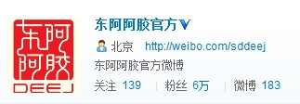
新浪微博注册用户虽然没有腾讯微博公布的多，但是腾讯用户的激增是基于IM注册用户的硬性推广，所以活跃用户没有新浪微博高。
两个微博平台会有重复用户。
执行方案：
在原先开通的“东阿阿胶”官微及“桃花姬”官微上开始持续性维护。
将前面所述图片、文字、活动、漫画、微纪录片等元素进行全年定期投放。
配合全年微博红人转发，增加传播效果。
定期举行抽奖活动，聚集高质量活跃粉丝。
根据主品牌及子品牌针对不同消费者的属性，重新制定新的内容策略。东阿阿胶应做中国文化，桃花姬应偏重女性、养生、时尚。
专人进行舆情监控。
效果预估：
微博运营粉丝在原有基础上增长10万/年。
主题大活动不低于12次/年。
每年参与200个话题互动。
全年原创微博发布不低于2000条，获得5万个评论，200000条转发。
预计覆盖粉丝超过2亿人次。
微博意见领袖：用于活动事件推广的微博红人领袖（万级至千百万级红人号）近千个根据活动主旨筛选使用。

Slide 17
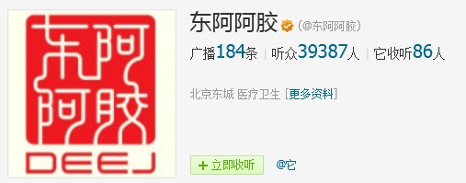
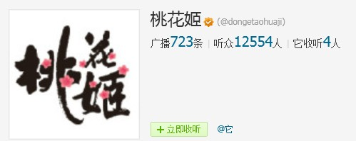
执行方案：
在原先开通的“东阿阿胶”官微及“桃花姬”官微上开始持续性维护。
将前面所述图片、文字、活动、漫画、微纪录片等元素进行全年定期投放。
配合全年微博红人转发，增加传播效果。
定期举行有奖活动，聚集高质量活跃粉丝。
根据主品牌及子品牌针对不同消费者的属性，重新制定新的内容策略。东阿阿胶应做中国文化，桃花姬应偏重女性、养生、时尚。
专人进行舆情监控。
效果预估：
微博运营粉丝在原有基础上增长10万/年。
主题大活动不低于12次/年。
每年参与200个话题互动。
全年原创微博发布不低于1000条，获得3万个评论，100000条转发。
预计覆盖粉丝超过1.5亿人次。
微博意见领袖：用于活动事件推广的微博红人领袖（万级至百万级红人号）近500个根据活动主旨筛选使用。

Slide 18
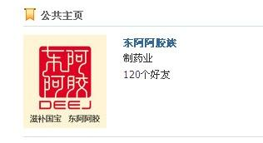
根据蔚蓝广告所做的“东阿阿胶2012社会化媒体平台分析报告”中调查结果显示，在SNS平台中东阿阿胶在人人网的粉丝关注度高于开心网，所以本次选择人人网作为SNS传播的第一大阵营。
开心网由于游戏热度已过，用户有流失。
执行方案：
维护“东阿阿胶”的公共主页，开设“桃花姬”的公共主页，要让账号“活”起来。
将前面所述图片、文字、活动、漫画、微纪录片等元素进行全年定期投放。
配合全年人人红人账号转发，增加传播效果。
定期举行有奖活动，聚集高质量活跃粉丝。
根据主品牌及子品牌针对不同消费者的属性，重新制定新的内容策略。东阿阿胶应做中国文化，桃花姬应偏重女性、养生、时尚。
专人监控整个平台的互动及负面信息。
与其他平台持续互动。
效果预估：
主品牌及子品牌公共主页粉丝再原有基础上各增长5万个。
全年主品牌与子品牌每个公共主页不少于109500个状态撰写。
年度不低于100篇日志。
预计获得500万次点击，十万次分享，1万个评论。
预计覆盖粉丝5000万以上。
每个品牌单品一个主题相册，每个相册分享不低于1万次。
人人网红人发帖：每月10篇帖子，每篇选20个红人领袖发帖，预计总覆盖人群不低于5000万。

Slide 19
执行方案：
开设“东阿阿胶” （根据调研只有个人主页）与“桃花姬”的公共主页，要让账号“活”起来。
将前面所述图片、文字、活动、漫画、微纪录片等元素进行全年定期投放。
配合全年开心红人账号转发，增加传播效果。
定期举行有奖活动，聚集高质量活跃粉丝。
根据主品牌及子品牌针对不同消费者的属性，重新制定新的内容策略。东阿阿胶应做中国文化，桃花姬应偏重女性、养生、时尚。
专人监控整个平台的互动及负面信息。
与其他平台持续互动。
效果预估：
主品牌及子品牌公共主页粉丝再原有基础上各增长5万个。
全年主品牌与子品牌每个公共主页不少于109500个状态撰写。
年度不低于100篇日志。
预计获得500万次点击，十万次分享，1万个评论。
预计覆盖粉丝3500万以上。
每个品牌单品一个主题相册，每个相册分享不低于1万次。
开心网红人发帖：每月10篇帖子，每篇选20个红人领袖发帖，预计总覆盖人群不低于5000万。

Slide 20
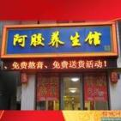
执行方案：
桃花姬的微信账号，互粉好友达到1000做微信认证。作为官方微信平台。（东阿阿胶暂时不做，一方面桃花姬更时尚感另一方面微信营销很新，需要试水）
利用微信账户相册、漂流瓶，公共信息发布等方式积累粉丝并发布产品信息。
东阿阿胶拥有实体店，可运用“附近的人”选项就近拉客促销。
基于QQ好友及通讯录的使网络上的强关系群体有强大的粘性基础，“摇一摇”和“附近的人”选项弱关系建立的方式，让我们的网络营销可达到最大的影响力。

Slide 21
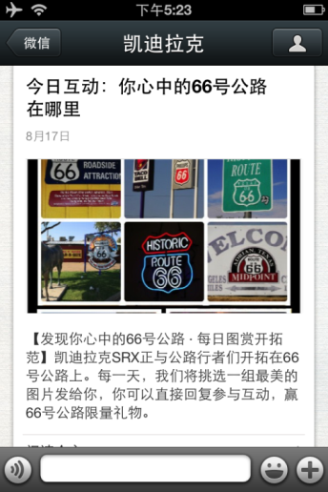
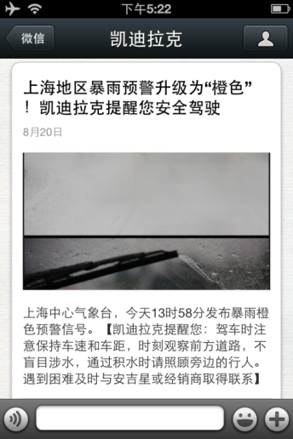
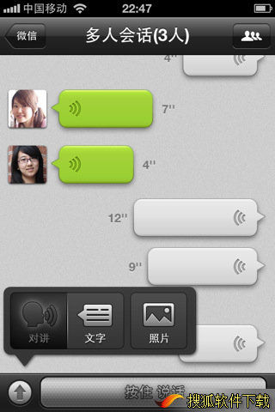
微信发起活动非常方便，并且与其他社交平台能很好的互动。

Slide 22
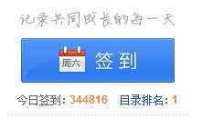
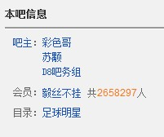
BBS（论坛）
执行方案：
本次我们将贴吧和普通论坛分开执行。贴吧要当做一个长期维护消费者的网络基地。
本次普通论坛我们不但保证论坛投放的宽度（论坛投放数量）还要保证论坛投放的深度（好质量的论坛帖及粉丝的优质回复）。
论坛我们将选择优秀的100个论坛分别用于“东阿阿胶”及“桃花姬”内容的长期投放。
我们将坚持每个品牌每周2篇稿件量的投放，有时事热点会适当增加。
“东阿阿胶”选择的论坛将主要是在健康类、养生类、病后保养类、中国古典文化相关的、公益慈善类。
“桃花姬”将在时尚类、美容类、女性类、健康类、慈善类论坛中投放。
第一贴吧“李毅吧”，会员265万，每日签到3万以上。
效果预估：
论坛：年度发布论坛帖4500篇。预计400篇加精置顶。预计点击数2000万，回帖数9万。
贴吧：同步微博运营推广年度增长1万粉丝，发布3000篇论坛帖。预计覆盖粉丝数近百万。

Slide 23
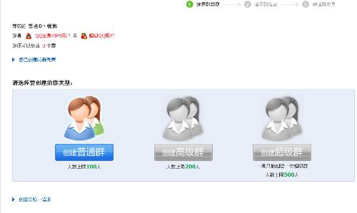
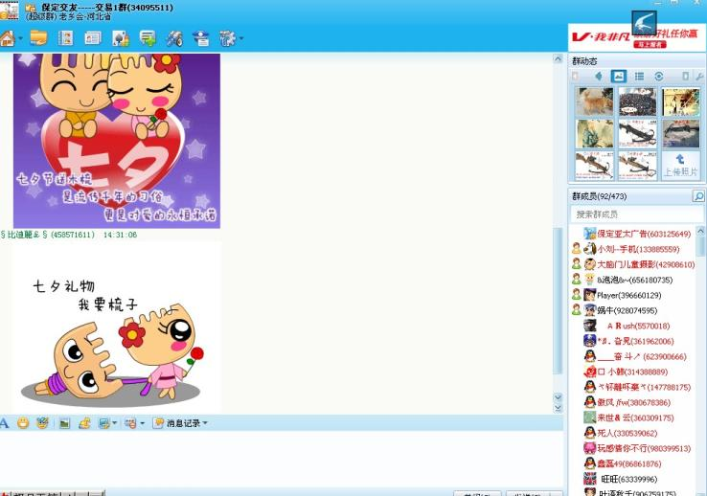
IM（Q群）
在其他平台运营基础上建立超级交流群，每群500人，一年内做20个群的维护。
由专业工作人员担任群主，负责互动、答疑、接受投诉等等。
建立最大的阿胶用户交流群体。

Slide 24
蔚蓝广告执行亮点一
Minisite页面
在东阿阿胶官网上建立minisite页面，方便全年工作的展现和汇总。同时可以对公众展示东阿阿胶全年品牌建设的全貌，并加深东阿阿胶品牌涵义的深度了解，便于行业专业人士分析也便于老百姓查询资料。

Slide 25
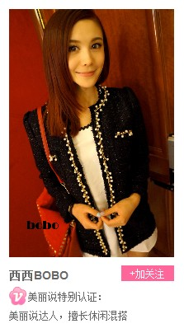
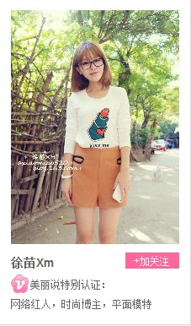
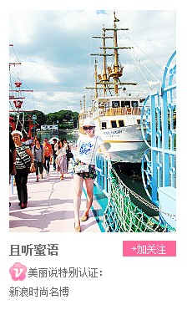
蔚蓝广告执行亮点二
明星客服选拔
选拔本身就是个小型活动，可作为线上活动造势。
5位明星客服实际上就是为东阿阿胶培养自己的明星，因为要在各大平台开设属于他们的个人账号，并培养粉丝。未来这就是东阿阿胶自己的社交媒体明星。
明星客服不是花架子，是真的要具备专业知识，在各大社交媒体平台与消费者互动的真人。每天的任务就是陪着消费者“玩”。
打造售前售后精英客服的雏形。

Slide 26
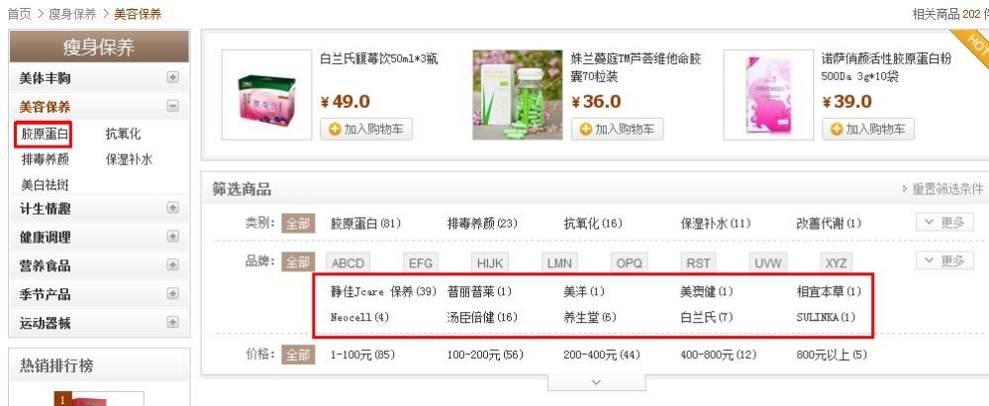
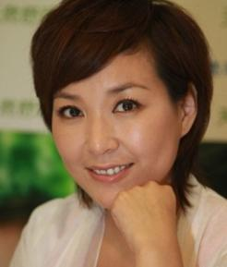
蔚蓝广告执行亮点三
与乐蜂网达成战略合作
与乐蜂网达成战略合作，本身乐蜂网就是目前一线的B2C时尚女性购物网站，并且开有美容保养专区，给品牌设立专栏。适合东阿阿胶和桃花姬的保养群体。
李静的电视栏目制作公司拥有众多明星资源，包括李静本人，都可以为东阿阿胶服务。
李静的栏目制作公司可协助东阿阿胶或者桃花姬完成自己的养生栏目。

Slide 27
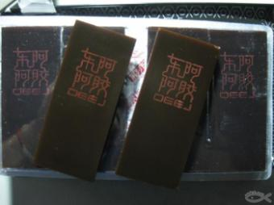
蔚蓝广告执行亮点四
DIY礼品创意
将“东阿阿胶”中华老字号融入“时尚”和“礼品”的元素，将传统与现代完美结合，在网络平台上传播推广。
将传统的“阿胶块”变化为新的样式，尝试产品营销方式变革，发起网络营销风暴。

Slide 28
第二部分:东阿阿胶互联网精准广告投放
----蔚蓝(北京)广告有限公司出品----

Slide 29
锁定目标受众的时间焦点
基于每天1.2亿独立网民连续三年的全网浏览行为跟踪，精细记录20大类内容资讯被关注的时间峰值，350万兴趣点的热点时间。
利用时间峰值针对目标受众进行信息传递，有效利用互联网的传播速度优势。

Slide 30
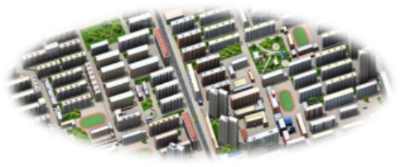
将宣传精准到每一个平方米
精准定向全国所有661个行政市，可精确所定至省级、地级、县级任何城市。
利用IP定向可精准锁定商业中心、CBD、住宅区等，细分目标受众进行宣传。
CBD
上海
全国
住宅区

Slide 31
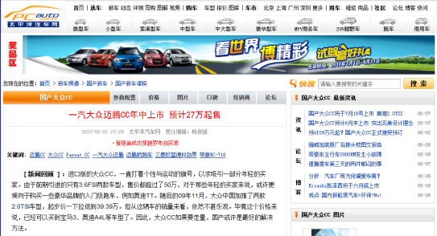
精细分析广告应出现的具体位置
通过实时搜索技术，全面智能语义分析所有合作媒体的每一个页面的兴趣导向。
通过“广告智能投放系统”，针对广告主的行业、目标受众、产品特点等信息，与归类整理20大类350万个兴趣点进行点对点匹配，准确确定投放的媒体，投放的页面。
2
1
通过内容的语义分析，确定该页面为中高档汽车信息页面
通过广告与媒体内容匹配，确定该页面投放Volvo新车广告

Slide 32
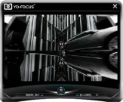
深度挖掘心理属性，精准推广
基于独立广告观众标识（Cookie），通过全媒体浏览行为、广告交互、搜索行为等主动跟踪，智能挖掘受众心理进行定向。
针对3.2亿独立广告观众进行循环跟踪，每天覆盖1.2亿独立广告观众的浏览行为，通过跟踪不同兴趣点的浏览频次、浏览深度、浏览周期等信息，深度分析受众的单一兴趣点热度、关注行业、关注品牌、价位区间。
投其所好，推广新品
选择汽车徘徊者
汽车资讯页面
汽车广告
需求明确，任何位置均可投放
需求明确关注者
旅游资讯页面
根据目标受众的兴趣度等级，选择投放的具体方式、具体媒体平台

Slide 33
精准广告投放效果预估
本次精准投放预计全年800万元的投放，并按1:3的比例配送（非原位配送），相当于整体互联网精准广告投放达到3200万元。
预计精准展现： |  | 5,3333.33 | 万次
预计访问网站的精准目标受众： |  | 1066 | 万人次

Slide 34
第三部分:东阿阿胶移动互联广告投放
----蔚蓝(北京)广告有限公司出品----

Slide 35
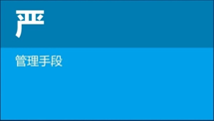
in apps平台
蔚蓝的in apps平台是中国领先的移动广告自助交易平台，智能手机广告平台；
致力于为数以万计的广告主提供精准的移动互联网产品营销和品牌推广服务；
广告主可以通过力美的in apps平台把广告信息精准的传达给目标受众；
两大系统android&iOS平台，日均曝光量5000万以上，整体覆盖人群达到1500万，每天活跃用户至少250万人
触达高收入及高购买能力人群，合作移动应用APP数量超过30,000+
通过检测用户的ID，限制虚假点击，为广告主预算做到最高的ROI，目前其他媒体或广告大部分均不支持此项智能技术
自定义选择投放媒体、投放区域、手机品牌、手机型号，为您提供更加精准的投放方式，降低成本
丰富、互动、多样的广告表现形式（banner、全屏、半屏）

Slide 36
多样的创意表现形式极大加强推广成效
精准定向技术紧跟用户移动互联网足迹
先进技术-强大的接入及定向技术，确保了所有类型的媒体都可以轻松集成
普通banner
Loading页全屏广告
炫动广告
广告形式
接入媒体
视频广告
LBS广告

Slide 37
独占国内最大精品APP集群
30,000+款高品质应用每日广告展示PV近7,440万，
CTR 0.5%左右；
涵盖游戏、阅读、音乐、视频等各类主流应用类型；
iphone日均PV2,400万；
ipad日均PV1,440万；
android日均PV3600万；

Slide 38
主打游戏
策略类
EA游戏
休闲益智

Slide 39
主打应用
应用市场
百科查询
通讯
视频阅读
… …

Slide 40
1-地域定向-实现地域性有效推广
通过跟踪用户IP地址可知道用户所处地址，进而进行针对性地广告投放；
蔚蓝广告的IP库可定向精准至省、省会城市及二线城市，精确度超过96%；
蔚蓝in apps
IP 数据库
服务器
功能应用：
地域性品牌推广，可根据客户需求，进行精准的地域定向；
全国性的品牌推广需求，可针对不同地域的用户采用不同的广告诉求；

Slide 41
2-手机系统定向-系统版本更全面
android
iOS
2.0
2.1
2.2
2.3
2.0- 2.2.1
3.0-3.2.1
3.0
4.0
4.1
4.0-4.3.3
5.0-5.1.1
ios、android全面覆盖移动网络终端，覆盖主流智能机用户终端

Slide 42
普通banner广告-内容表现丰富，品牌形象提升利器
手机屏幕醒目位置，吸引用户关注；
可呈现内容丰富，充分传递广告主信息的同时提升品牌曝光；
适合品牌大面积曝光；
静态banner
动态banner

Slide 43
第四部分:东阿阿胶互联网直投广告建议
----蔚蓝(北京)广告有限公司出品----

Slide 44
媒体推荐
人民网首页轮播图片
300万元/年

Slide 45
媒体推荐

Slide 46
北京：朝阳区建国路93号万达广场6号楼1203室
Tel：010-52867251、2、3 Fax: 010--58208272
四川：成都市成华区建设路9号8栋1单元803室
Tel/Fax：028-84252891 移动座机：15719473582
上海：上海绿地总部大道231弄9号杰座1003室
Tel：021-39254338/631 Fax：021-39254613
Web：www.wei-lan.cn E-mail:wl@wei-lan.cn

